Slide 1
TRƯỜNG TIỂU HỌC PHÚC LỢI
TIẾNG VIỆT 1

Slide 2
TIẾT 1

Slide 3






01

Slide 4
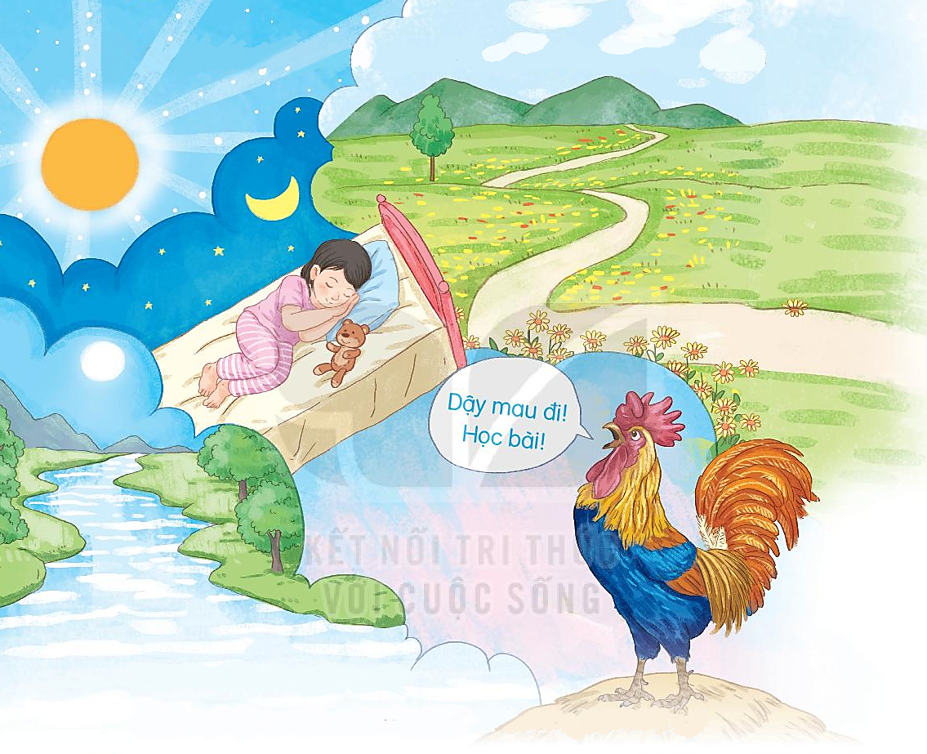
1
Quan sát hình ảnh bạn nhỏ và cảnh vật trong tranh:
b. Em có hay ngủ mơ không? Em thường mơ thấy gì?
a. Bạn nhỏ đang làm gì?

Slide 5

02

Slide 6

2
ĐỌC
Trong giấc mơ buổi sáng
Trong giấc mơ buổi sáng
Em gặp ông mặt trời
Mang túi đầy hoa nắng
Rải hoa vàng khắp nơi.
Trong giấc mơ buổi sáng
Em qua thảo nguyên xanh
Có rất nhiều hoa lạ
Mang tên bạn lớp mình.
Trong giấc mơ buổi sáng
Em thấy một dòng sông
Chảy tràn dòng sữa trắng
Đi qua ban mai hồng.
Trong giấc mơ buổi sáng
Em nghe rõ bên tai
Lời của chú gà trống:
- Dậy mau đi! Học bài!…
(Nguyễn Lãm Thắng)

Slide 7




2
ĐỌC
Tia nắng đi đâu?
Trong giấc mơ buổi sáng
Em gặp ông mặt trời
Mang túi đầy hoa nắng
Rải hoa vàng khắp nơi.
Trong giấc mơ buổi sáng
Em qua thảo nguyên xanh
Có rất nhiều hoa lạ
Mang tên bạn lớp mình.
Trong giấc mơ buổi sáng
Em thấy một dòng sông
Chảy tràn dòng sữa trắng
Đi qua ban mai hồng.
Trong giấc mơ buổi sáng
Em nghe rõ bên tai
Lời của chú gà trống:
- Dậy mau đi! Học bài!…
(Nguyễn Lãm Thắng)

Slide 8
vùng đất cao, bằng phẳng, rộng lớn, nhiều cỏ mọc
thảo nguyên
01

Slide 9
buổi sáng sớm khi mặt trời đang lên
02
ban mai

Slide 10
2
ĐỌC
Tia nắng đi đâu?
Trong giấc mơ buổi sáng
Em gặp ông mặt trời
Mang túi đầy hoa nắng
Rải hoa vàng khắp nơi.
Trong giấc mơ buổi sáng
Em qua thảo nguyên xanh
Có rất nhiều hoa lạ
Mang tên bạn lớp mình.
Trong giấc mơ buổi sáng
Em thấy một dòng sông
Chảy tràn dòng sữa trắng
Đi qua ban mai hồng.
Trong giấc mơ buổi sáng
Em nghe rõ bên tai
Lời của chú gà trống:
- Dậy mau đi! Học bài!…
(Nguyễn Lãm Thắng)

Slide 11
TIẾT 2

Slide 12

03

Slide 13
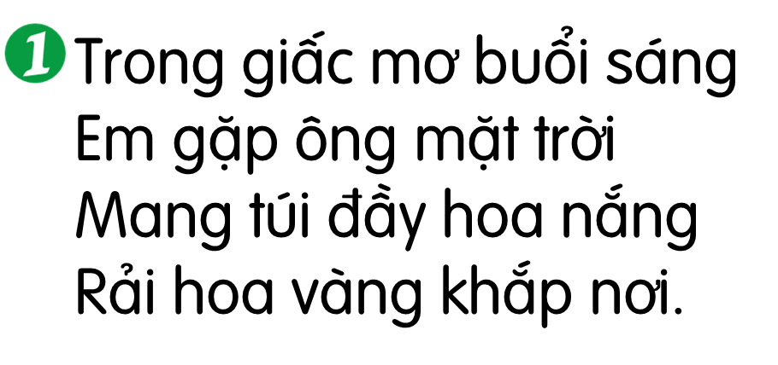

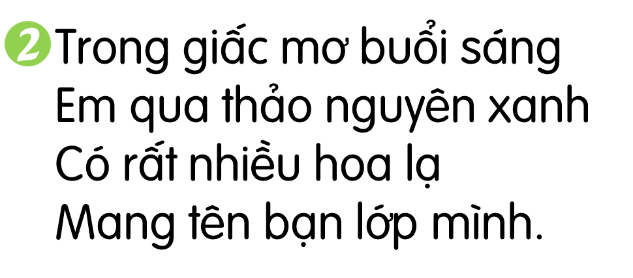
3
Tìm ở cuối các dòng thơ những từ cùng vần với nhau:
trời
nơi

Slide 14
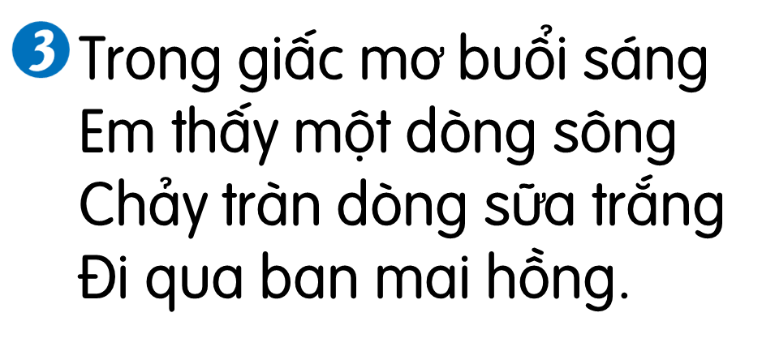
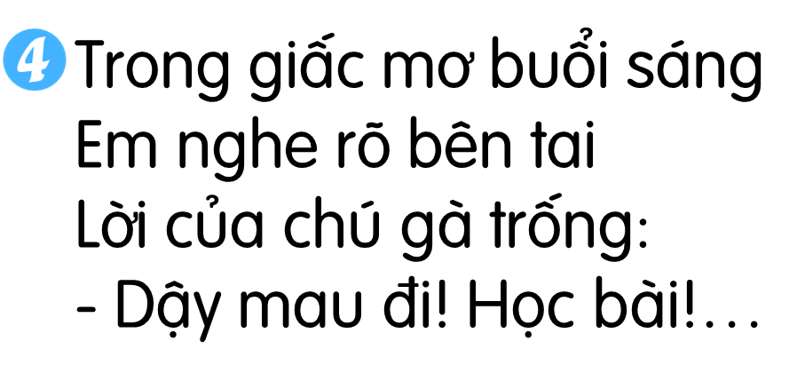
3
Tìm ở cuối các dòng thơ những từ cùng vần với nhau:
sông
hồng
tai
bài

Slide 15

04

Slide 16

4
TRẢ LỜI CÂU HỎI
a. Trong giấc mơ, bạn nhỏ thấy ông mặt trời làm gì?
Trong giấc mơ, bạn nhỏ thấy ông mặt trời mang túi đầy hoa nắng, rải hoa vàng khắp nơi.

Slide 17

4
TRẢ LỜI CÂU HỎI
b. Bạn nhỏ thấy gì trên thảo nguyên?
Bạn nhỏ thấy rất nhiều hoa lạ mang tên bạn lớp mình trên thảo nguyên.

Slide 18

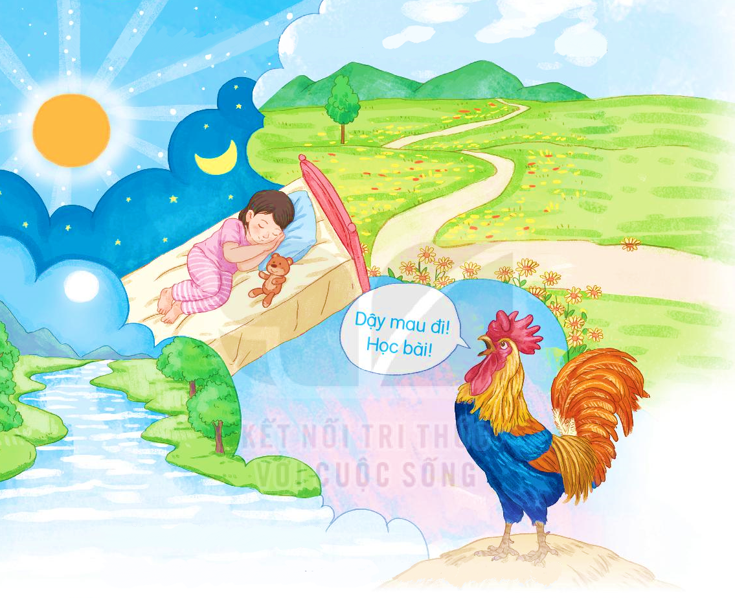
4
TRẢ LỜI CÂU HỎI
c. Bạn nhỏ nghe thấy gì trong giấc mơ?
Bạn nhỏ nghe thấy lời chú gà trống gọi “Dậy mau đi! Học bài!” trong giấc mơ.

Slide 19

05

Slide 20
5
Học thuộc lòng hai khổ thơ cuối
Trong giấc mơ buổi sáng
Em thấy một dòng sông
Chảy tràn dòng sữa trắng
Đi qua ban mai hồng.
Trong giấc mơ buổi sáng
Em nghe rõ bên tai
Lời của chú gà trống:
- Dậy mau đi! Học bài!…

Slide 21
5
Học thuộc lòng hai khổ thơ cuối
Trong giấc mơ
Em thấy một
Chảy tràn dòng
Đi qua ban
Trong giấc mơ
Em nghe rõ
Lời của chú
- Dậy mau đi!

Slide 22
5
Học thuộc lòng hai khổ thơ cuối
Trong
Em
Chảy
Đi
Trong
Em
Lời
- Dậy

Slide 23

06

Slide 24
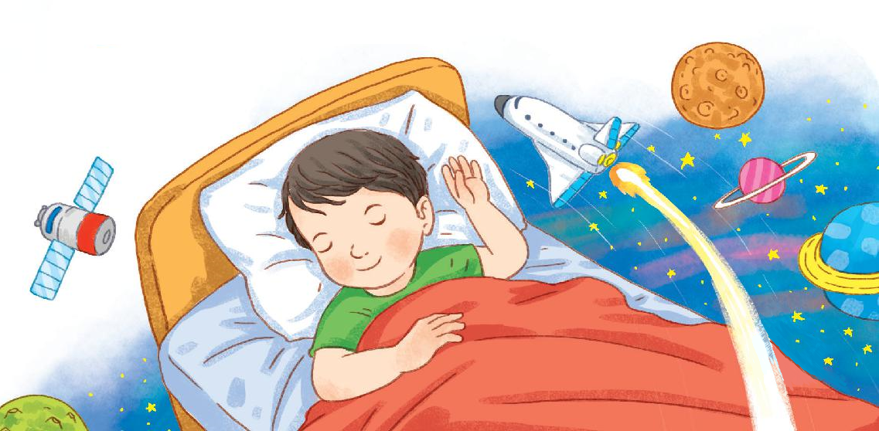
6
Nói về một giấc mơ của em

Slide 25


